Slide 1
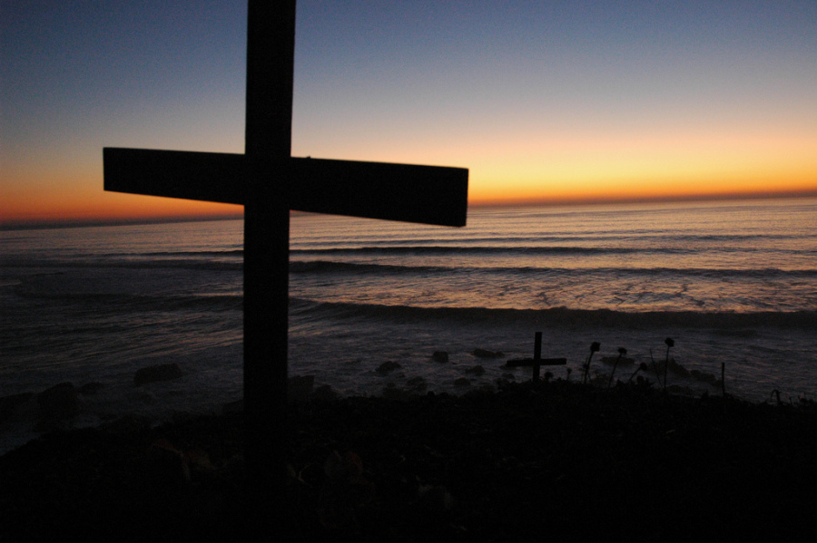
因信称义
救恩论：上帝的救赎计划
Dr. Rick Griffith • 新加坡神学院
BibleStudyDownloads.org

Slide 2
称义:
是什么?

Slide 3
罗马书三章二十一至三十一节
因着信，得到从神而来的义

Slide 4

罗马书里的义
145
主题 | 需要 | 供应 | 传授 | 证实 | 应用 | 传播
序言 1:1-17 | 定罪 1:18– 3:20 | 称义 3:21– 5:21 | 成圣 6–8 | 拣选 9–11 | 更新12:1– 15:13 | 宣教 15:14– 16:27
开始 | 犯罪 | 救恩 | 分别为圣 | 主权 | 服事 | 差遣

Slide 5

我们如何从罪中得救?
天主教的观点: 信心+ 行为= 称义
麦克阿瑟的观点: 信心=称义+行为
圣经的观点: 信心➔ 称义
Adapted from John MacArthur, The Gospel According To The Apostles, 68
Notes:
MacArthur labels these the "Roman" and "Protestant" views, but not all Protestants agree that works must follow faith.

Slide 6
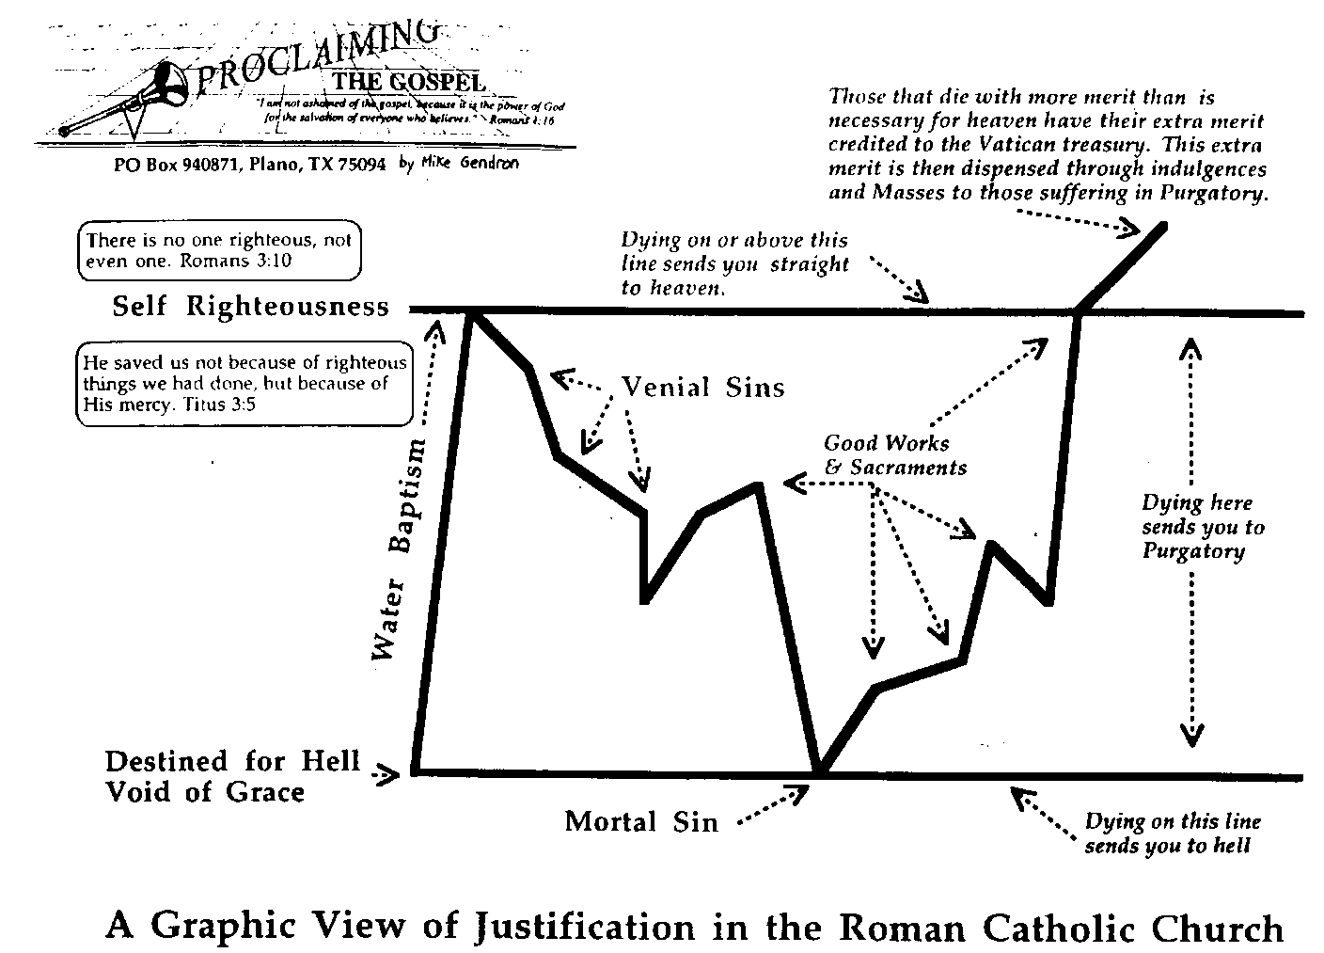
罗马天主教会的称义图观
174b
那些死于近天堂有多优点的把多余的优点归于梵蒂岡宝。这多余的优点通过赎罪卷与弥撒被散发到那些在炼狱受苦的。
没有义人，连一个也没有.
罗三10
死在这条线上或以上直接送你去天堂
自以为义
他就救了我们，并不是由于我们所行的义，而是照着他的怜悯。多三10
可原谅的罪
善工与圣事
水的洗礼
在这里死送你去炼狱
注定下地狱
没有恩典
肉身的罪
在这条线上死送你去地狱
罗马天主教会的称义图观

Slide 7
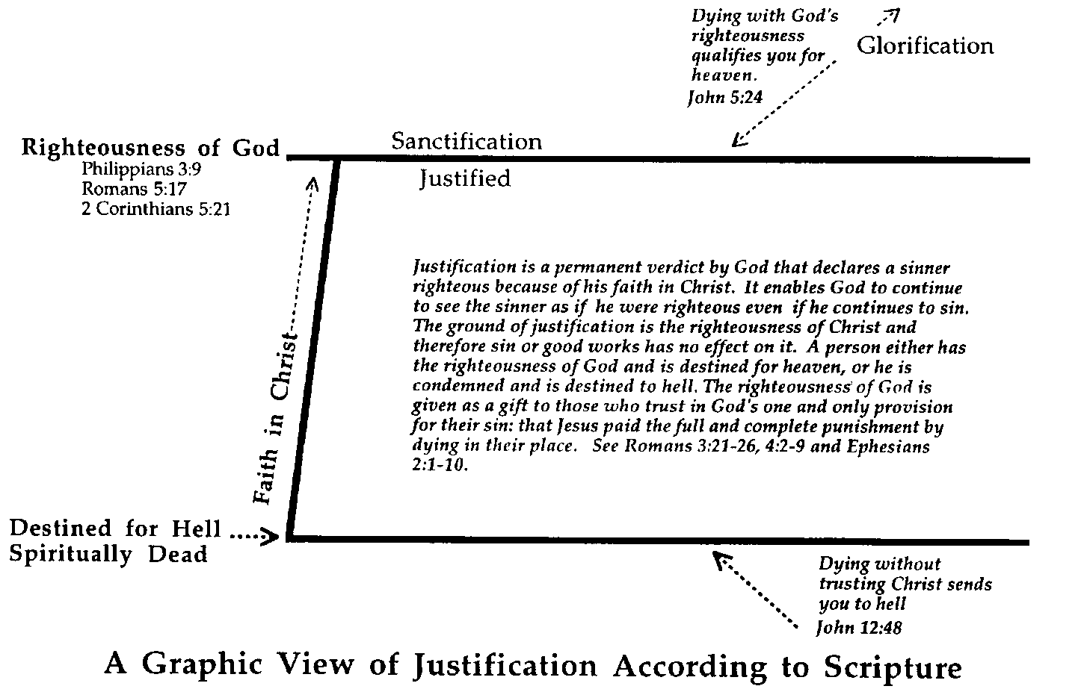
圣经的称义图观
174c
死于神的义使你合格地近天堂。约五24
荣耀
成圣
神的义
腓三9
罗五17
林后五21
称义
称义是个神给永久的定案来宣称罪人因他对基督的信而成为义。这使神继续地看这罪人为义，即使他继续地犯罪。称义的根基是在于基督的义所以罪和善工在它没有效果。一个人只有神的义而注定去天堂，或者他被前最并且注定去地狱。神的义是以礼物给凡所相信神的独一为他们的罪的供应：就是耶稣替他们死来完整地付了代价与惩罚。
参罗三21-26, 四2-9, 弗二1-10.
信基督
注定下地狱
死在灵里
没有信靠基督而死送你去地狱。约十二48
圣经的称义图观

Slide 8
现在解释罗马书里所采用的一些
神学名词。
155h
义
(3:21)
神的圣洁或完全，却在基督里给予（被应用在）我们。

Slide 9
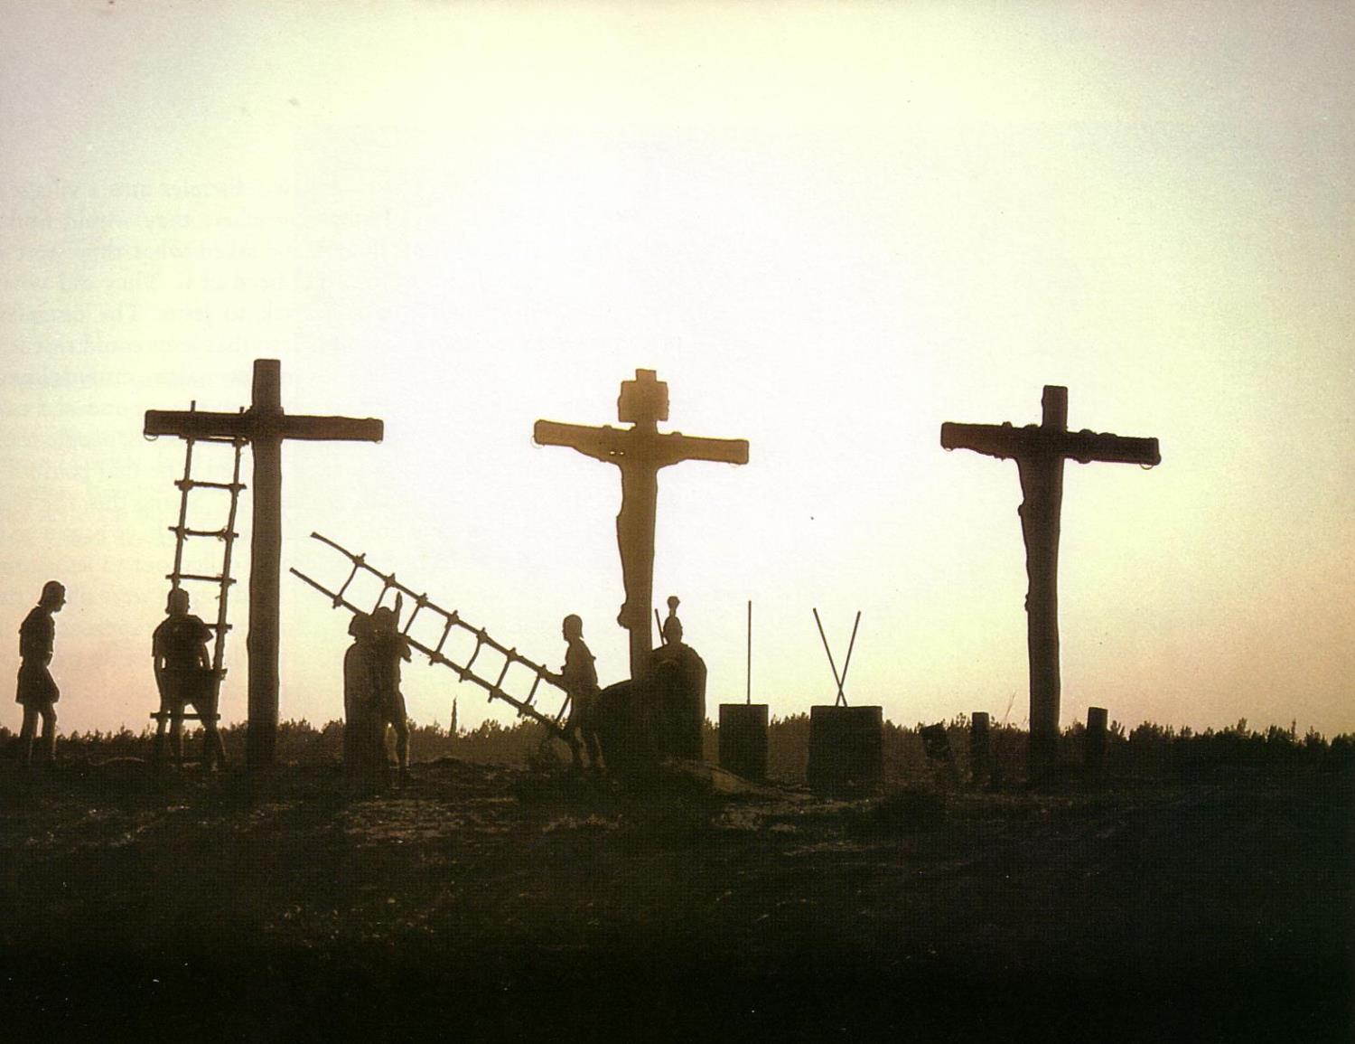
信 (3:22)
155h
信靠或仰赖十字架上基督的救赎，他以无罪的代替有罪的，担当了罪人在神面前应受的刑罚。

Slide 10


“成了”
155h
称义 (3:24)
神宣告我们“无罪”，并使我们与
他和好
合法
公义(3:25-26)
神的公平—他照个人的行为惩罚或归罪于无罪的代替者(耶稣基督)
完全
偿还

Slide 11
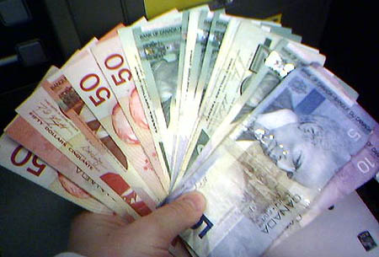
恩典是…
God‘s
Riches
At
Christ's
Expense
神借基督的犠牲而来的财富

Slide 12



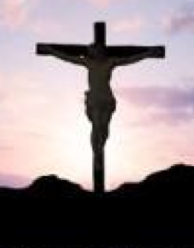
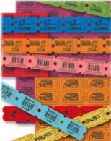
救赎 (3:24):
“付上赎价”(希腊文)
155h
基督的血为我们付上赎价 (彼前1:18)
X
罪的奴仆之市场

Slide 13
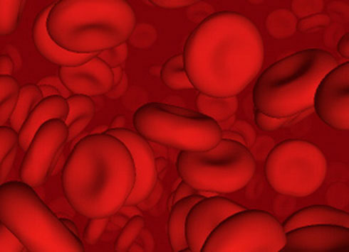
平息怒气 (3:25)
“赎罪祭”
155h
藉着流血，神的义怒得以平息

Slide 14
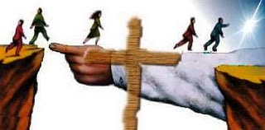
基督填补了差距

Slide 15
Black

Slide 16


救恩论链接地址 BibleStudyDownloads.org
免费获得该讲解!
圣经学习下载

